Slide 1


第7章 Java I/O系统
7.1 I/O 流
分享导师：王前明

Slide 2

本节需掌握的关键知识
王前明（Liam.wang）
核心知识01 认识Java I/O流
从各个角度来认识 Java 的I/O流，并掌握其应用的设计模式
近十年的软件开发经验，先后在恒生电子、德比软件等公司担任高级开发、架构师、技术经理。熟悉Java、Golang等语言体系、微服务体系。对企业架构设计与推动落地有较多经验，曾带领团队完成过多个重大项目及架构改造。
平时喜欢写作、分享感兴趣的技术点，翻译原版技术书籍、文章，希望以此提高自己的同时让更多的国内技术人受益。
核心知识02 I/O流的类库
掌握字节流和字符流，以及Unicode字符编码，理解Java使用的UTF-16编码规范
核心知识03 典型用法
通过代码示例来掌握I/O类库的典型用法以及注意事项

Slide 3
总结
01 认识 I/O 流
创建出优秀的输入/输出系统是一项相对较难的工作
输入流
输出流
数据源
字符
字节
数据源
字符
字节
数据源
数据接收端
随机读取
缓冲
随机写入
缓冲
有生成数据片段的能力
文件
内存
网络
...
有接收数据片段的能力
文件
内存
网络
...
Notes:
好，首先我们来认识下IO流

Slide 4
总结
01 认识 I/O 流
Java将任意数据源或者数据接收端表达为一个具有生成或者接受数据片段能力的对象，以表示“流”的抽象
Java引入大量的类，且使用装饰器模式来解决扩展功能的问题
Java的I/O流隐藏了一些细节：
字节流用于处理原始的二进制数据。
字符流用于处理字符数据。它会自动处理和本地字符集间的相互转换。
缓冲区流提升了性能。它通过减少调用本地 API 的次数，优化了输入和输出。
Notes:
Java的I/O库是怎么解决这个问题的呢

Slide 5
总结
01 认识 I/O 流 - 历史的角度
Java 1.0 I/O库诞生，分为输入和输出两类，面向字节。输入相关的类都继承自InputStream，输出相关的类都继承自OutputStream，且整体使用了装饰器的设计模式
Java 1.1 对I/O库进行了重大的修改，不但增强了面向字节的类库功能，还新增了面向字符的Reader和Writer，以解决国际化的问题，延续了装饰器的设计模式
Java 1.4 引入了java.nio(new I/O），使用通道（channel），缓冲区（buffer），选择器（Selector）等措施极大的提升了性能
Java 1.7/1.8 对难用的文件I/O的操作体验进行了巨大的改进，且新增了Asynchronous IO（AIO），这时nio也有了一个别名，称之为non-blocking I/O
Java8 函数式流和 I/O 流之间并无任何关联
Notes:
那要想理解Java的I/O类库，必须首先要有历史的角度

Slide 6
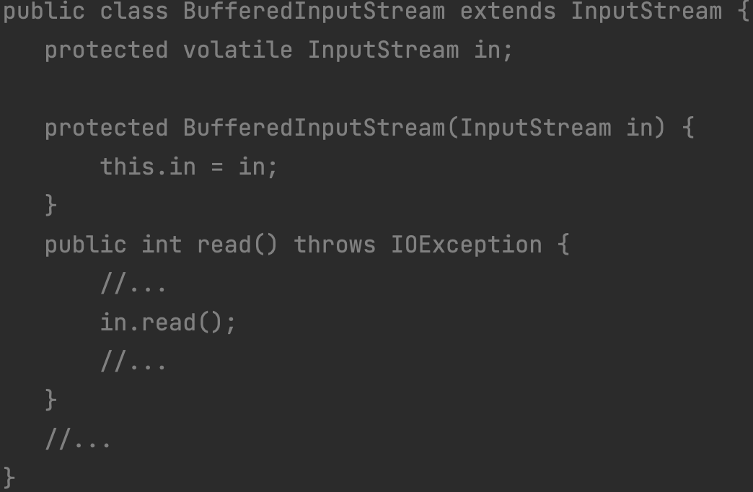
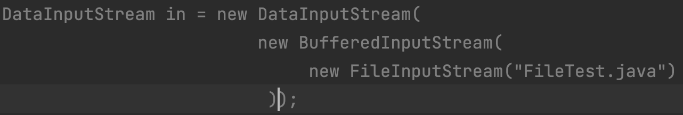
总结
01 认识 I/O 流 - 装饰器模式
使用组合替代继承
在被装饰的对象行为上进行扩展
可以嵌套使用多个装饰器，非常灵活
FileInputStream
DataInputStream
...
FileBufferedInputStream
DataBufferedInputStream
...
Notes:
我们刚刚降到，Java的IO库在1.0版本的时候就使用了装饰器模式，所以。。。

Slide 7
总结
02 I/O 流类库 - 字节流
一切的数据在计算机中都可表示为字节
在不同源之间的字节数据的输入与输出，可形象的表示为“字节的流动”，即字节流
表示从不同源输入的类：InputStream
文件, 字节数组，字符串对象，管道，其他流，网络等...
表示输出到不同源的类：OutputStream

Slide 8
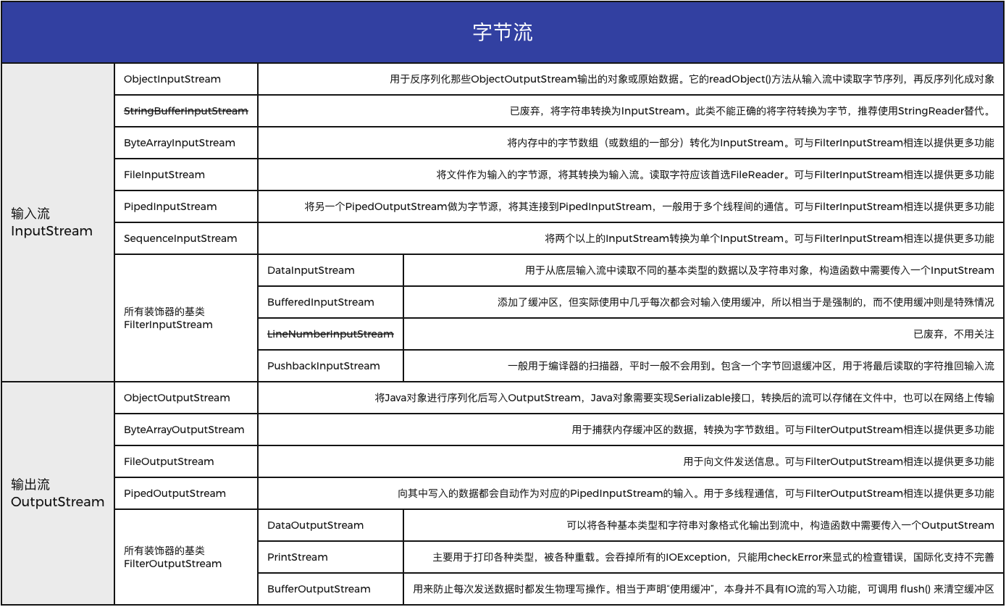
02 I/O 流类库 - InputStream 和 OutputStream
Notes:
接下来我们看一下I/O类库中字节流InputStream和OutputStream涉及的所有的类，以及他们的基本作用。。。

Slide 9
总结
02 I/O 流类库 - 字符流
Java 1.0时代的I/O流类库只能支持8位字节流，无法妥善处理16位Unicode字符。
Reader和Writer类并不是为了取代InputStream和OutputStream，而是提供了字符操作的能力，为了在所有的I/O操作中都支持Unicode。
在需要操作字符的场景中尽量都使用Reader和Writer相关的类，而在需要进行字节操作的场景中，面向字节的InputStream和OutputStream才是正确的选择，比如读取和写入图片文件，java.util.zip库

Slide 10
总结
02 I/O 流类库 - Unicode
Unicode(统一码)，它整理和编码了世界上大部分的文字系统，使得电脑可以用更简单的方式呈现和处理文字。它遵循通用字符集 (UCS)并规定了其实现方式，即如何映射为计算机的字节，如何传输等。
a: U+0061
の: U+306E
我: U+6211
𐐧: U+10427
......
U+0061: 0x0061
U+306E: 0x306E
U+6211: 0x6211
U+10427:
0xD801 0xDC27
数字
英文字母
中文简体，繁体
古匈牙利字母
音乐符号
加拿大原住民音节文字
......
世界上全部的字符
数值化（十六进制）为Code Point
UTF-16编码为Code Unit
Notes:
在了解Reader和Writer相关的类之前，我们需要先补充下Unicode相关的知识。。

Slide 11
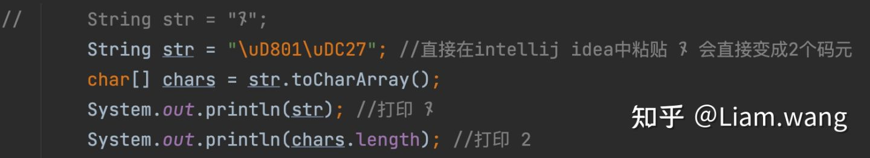
总结
02 I/O 流类库 - Unicode与Java
Java使用Unicode的统一标准字符集
Java使用UTF-16编码，所以会将字符串表示为一系列16位的单元，如果标准字符集中字符的数值大于16位（超出U+FFFF），则会拆分为两个16位的单元用以表示一个字符。对于能用16位内数字表示的字符，Unicode的字符数值（Code Point）和UTF-16编码后的16位的单元（Code Unit），是一致的。
我: U+6211
U+6211: 0x6211

Slide 12
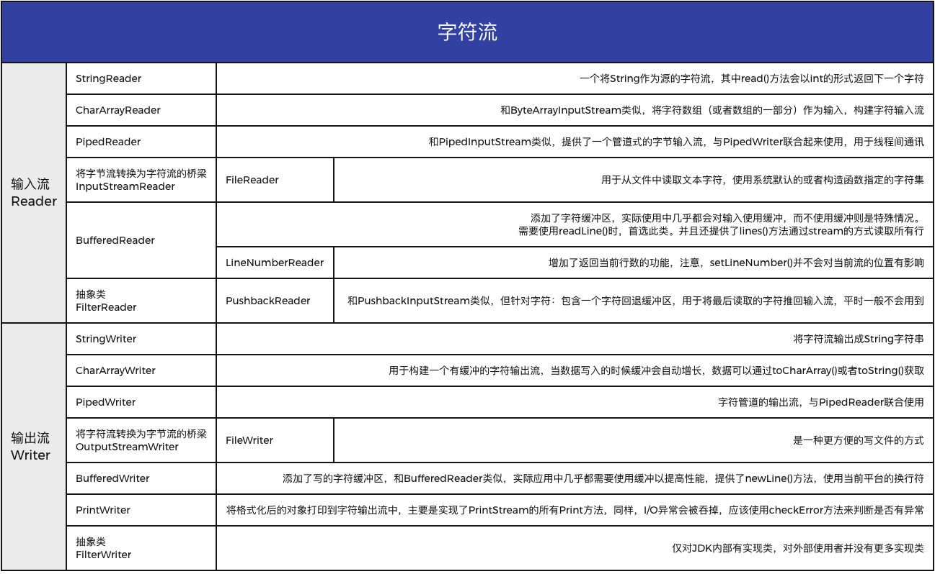
总结
02 I/O 流类库 - Reader 和 Writer
Notes:
接下来我们一起看下Java IO库中的Reader和Writer相关的类。。。

Slide 13
总结
02 I/O 流类库 - RandomAccessFile
自成体系，不支持装饰器，无法与InputStream/OutputStream联合起来用
支持读写随机文件，可将文件视为在磁盘上的一个大的字节数组，我们能通过数组下标（文件指针）来访问里面的内容。
使用RandomAccessFile就必须知道文件的布局，确定要操作的位置
优先考虑使用nio的内存映射
Notes:
与我们前面讲到的字节流/字符流都不同的是RandomAccessFile类。。。

Slide 14
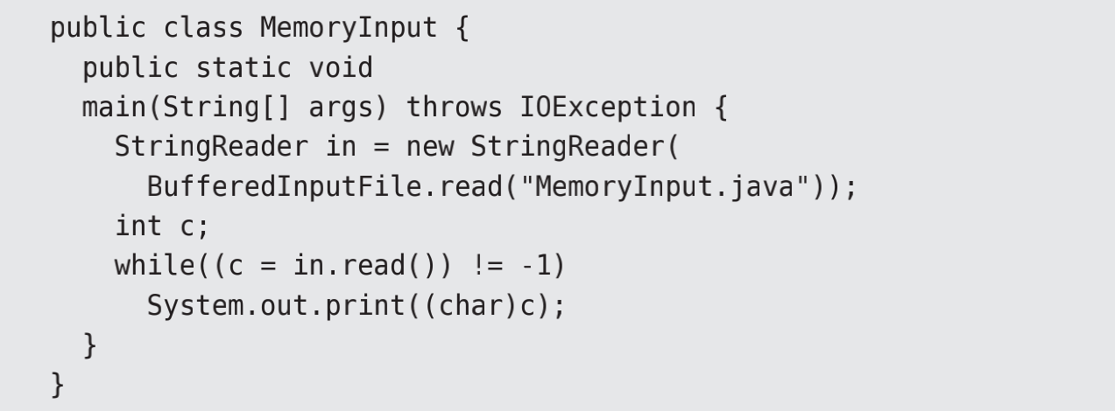
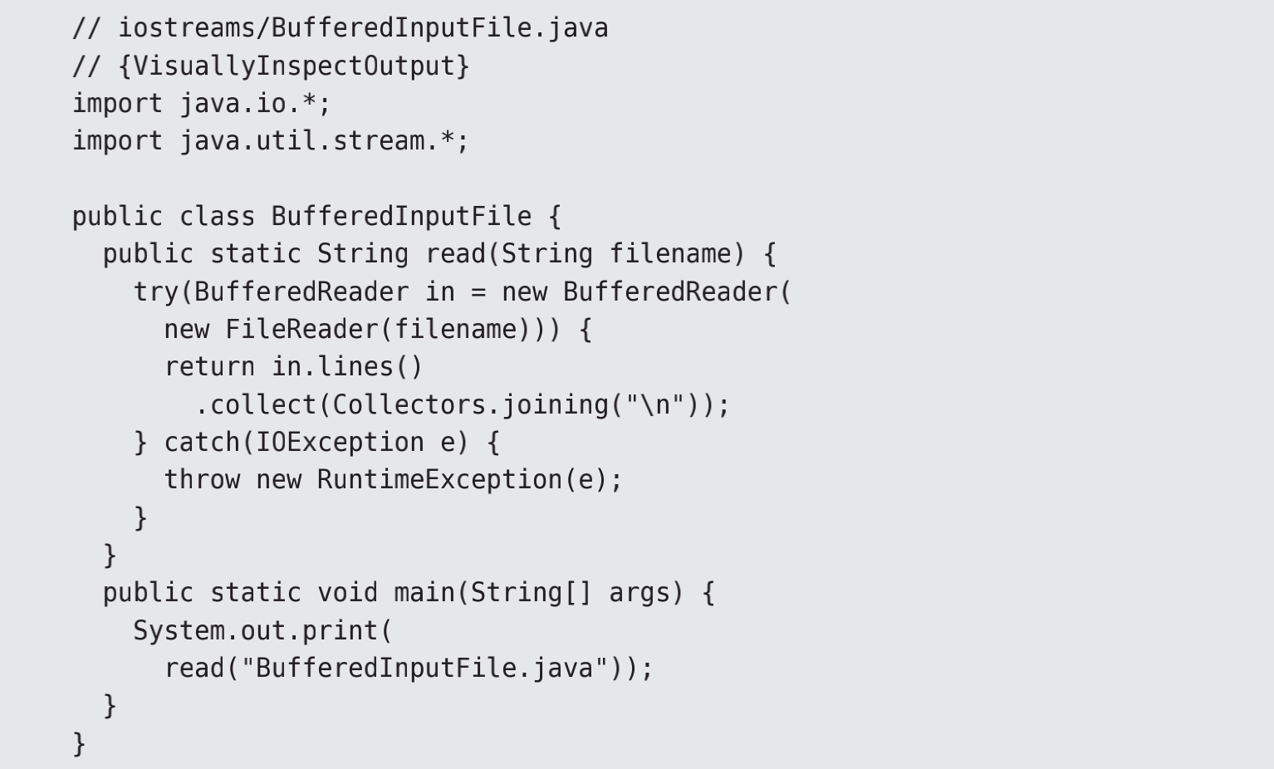
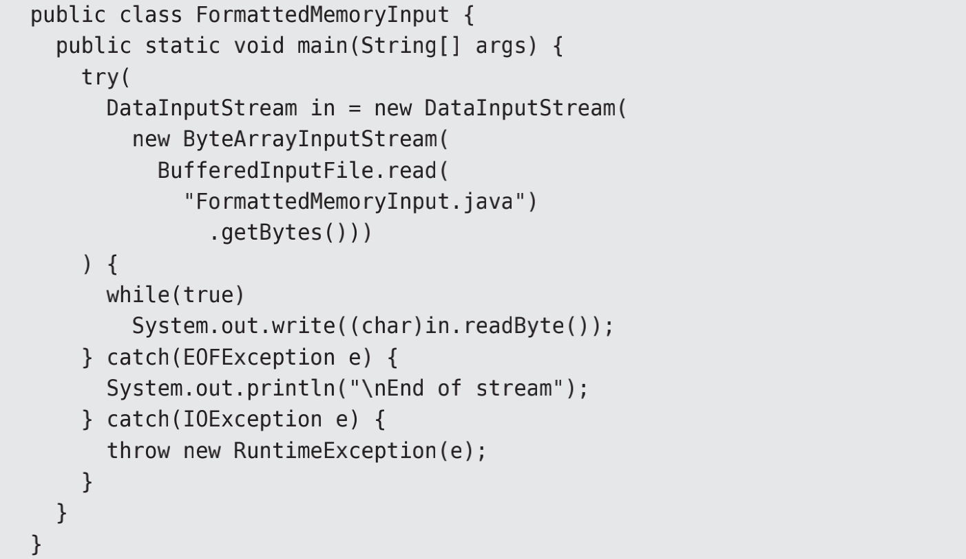
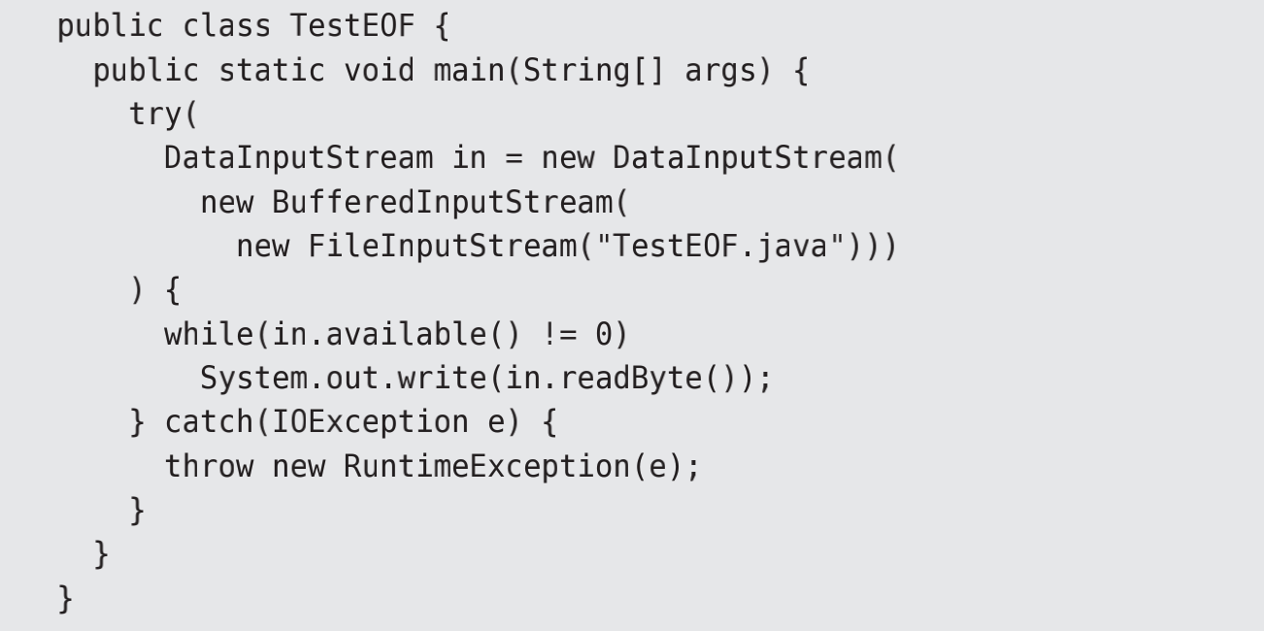
总结
03 典型用法 - 基本输入
Notes:
讲完了IO类库里的常见类，我们来逐一过下书中的代码示例，这些代码仅仅是说明有这些常见用法

Slide 15
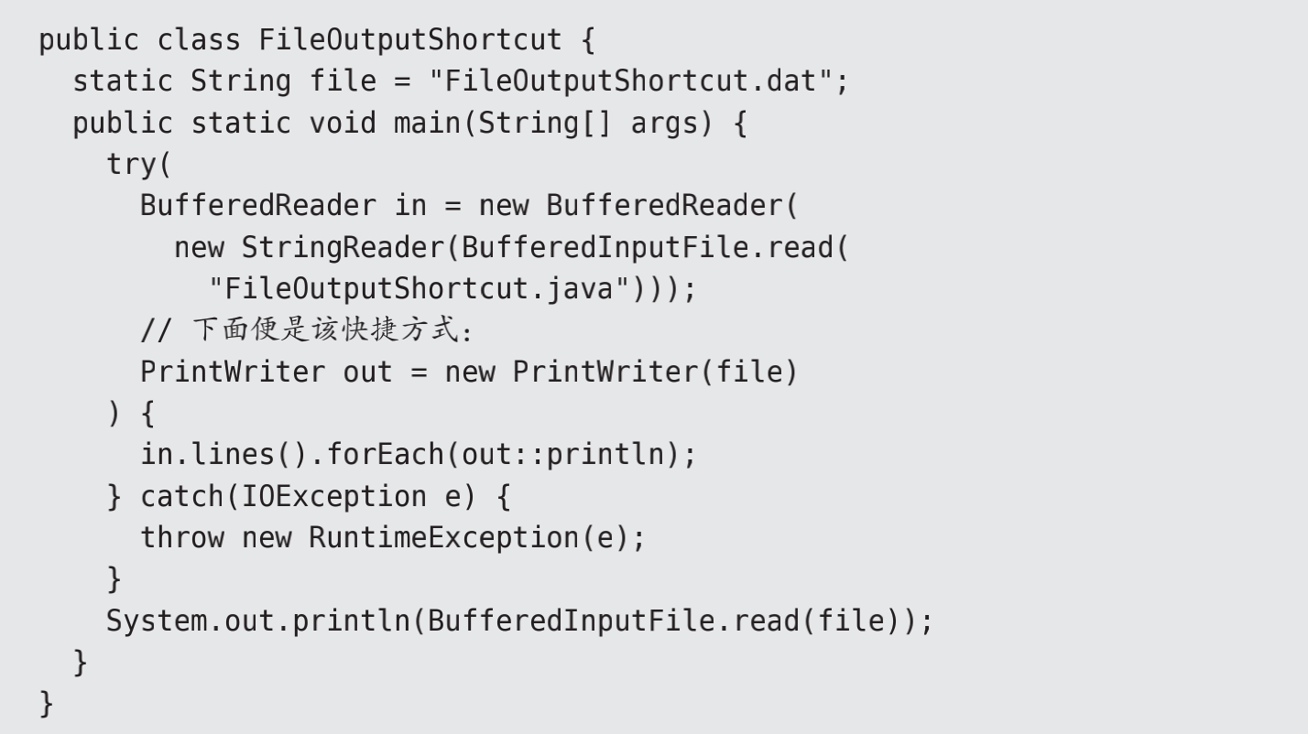
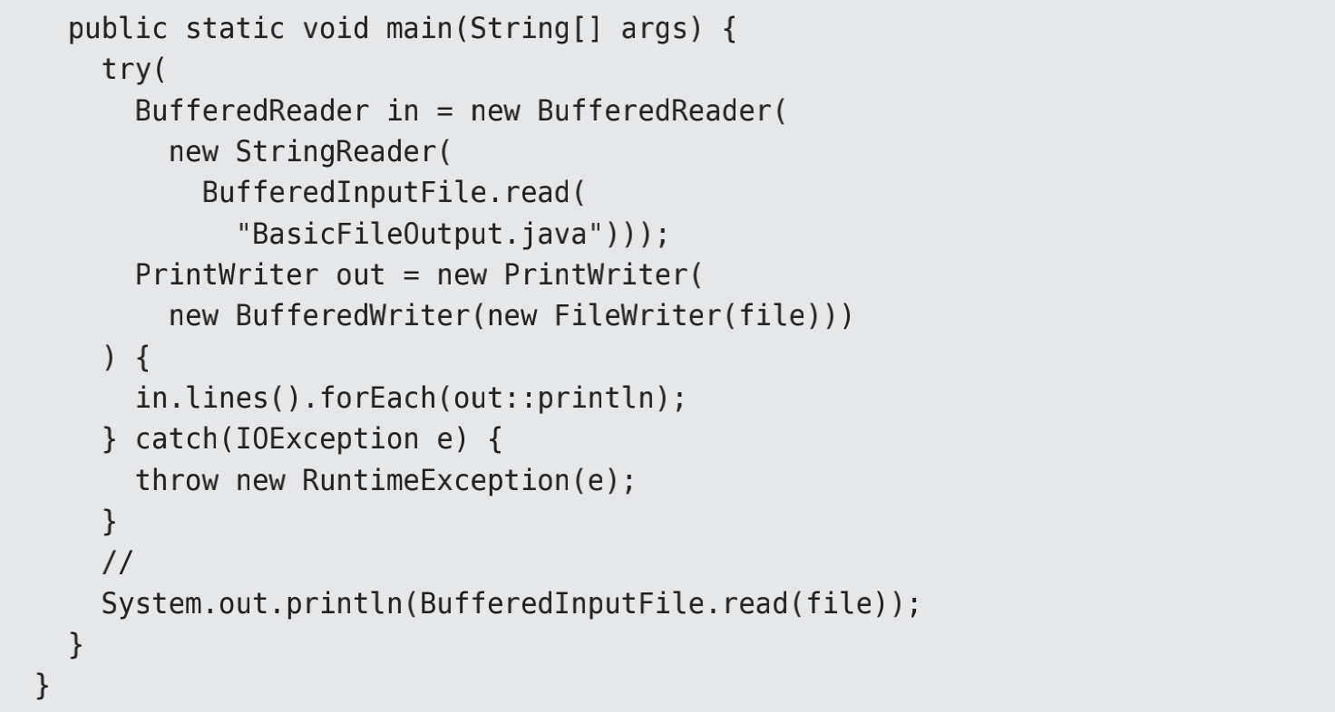
总结
03 典型用法 - 基本输出

Slide 16
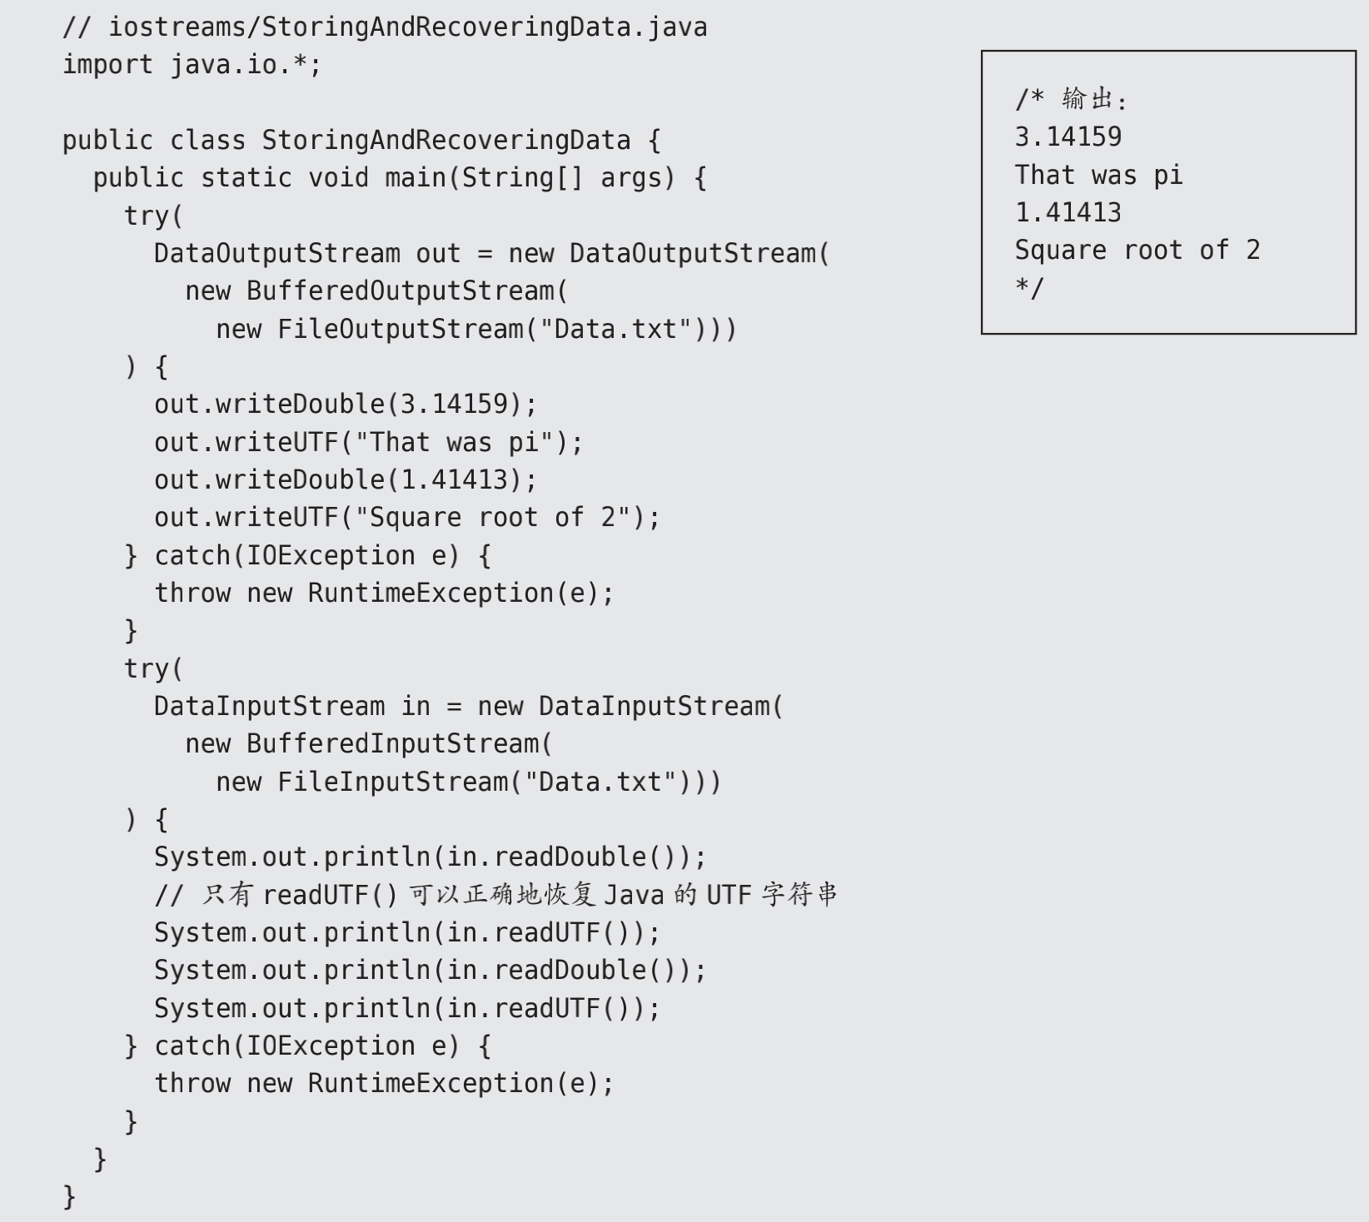
总结
03 典型用法 - 存储和恢复数据
要么对文件中的数据使用固定的格式，要么在要解析的文件中加入额外的信息来确认数据的位置
使用对象序列化或者XML可能更适合存取复杂数据结构

Slide 17
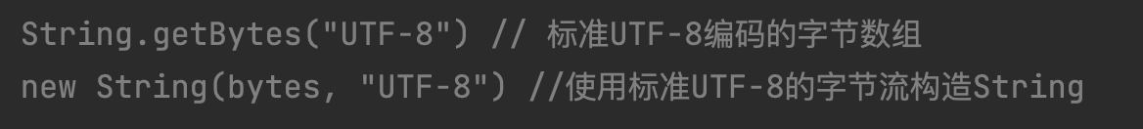
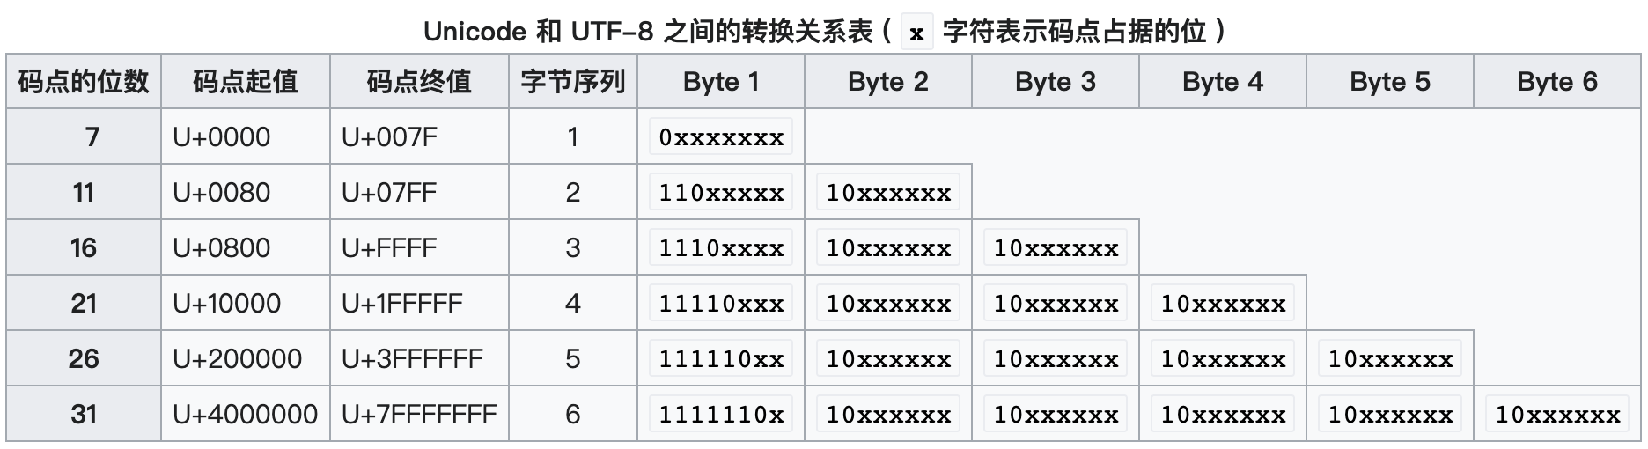
总结
03 典型用法 - modified UTF-8
在Java内部以及Class文件里存储的字符串都是以modified UTF-8格式存储的。
Modified UTF-8不等价于标准UTF-8，不要混淆。
U+0000 为空字符，但用2个byte表示：11000000 10000000
所使用的有且仅有1-3个byte（即范围由U+0000- U+FFFF）
补充字符用替代的字符对来表示
Notes:
然后我们来看一下Java中变种的UTF-8，被称为modified UTF-8

Slide 18
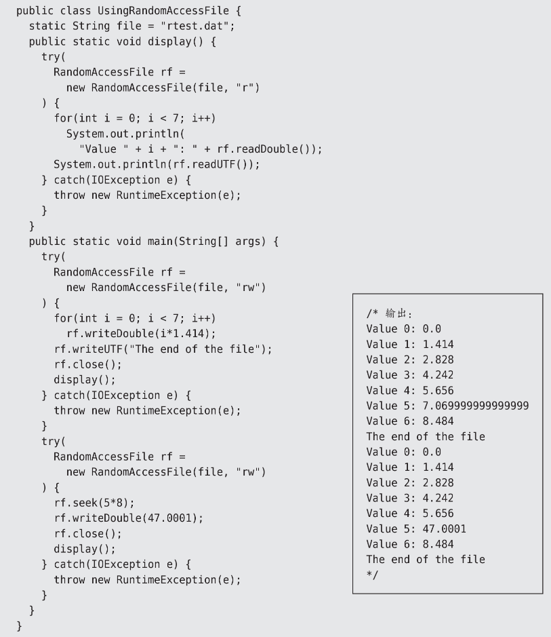
总结
03 典型用法 - 读写随机访问文件
断点续传，并发写文件，大文件追加等
优先考虑使用nio的内存映射

Slide 19
THANK YOU
谢谢观看
Notes:
各个角度来认识了I/O流，对I/O流类库的各种类的功能进行了简单介绍，并举例了常见的基本用法，其中还涉及到了装饰器模式的理解，字符编码的理解，特别是Unicode和UTF-8/UTF-16，以及Java对这些编码的支持。。。

